Slide 1



Bildungszentrum für Technik Frauenfeld
Tag 4
Debuggen & Module / Bibliotheken
10. März 2023

Slide 2
Bildungszentrum für Technik Frauenfeld
Ablauf
Rückblick dritter Tag
Übung besprechen
Zwischenprüfung (60 Minuten)
Debuggen und loggen
Eigene Module erstellen

Slide 3
Bildungszentrum für Technik Frauenfeld
Rückblick
Dritter Tag

Slide 4
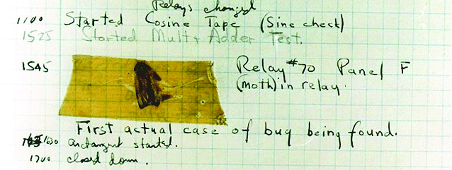
Bildungszentrum für Technik Frauenfeld
Debuggen
Nicht nur Bugs finden
Auch anderer Code verstehen
Logging

Slide 5
Bildungszentrum für Technik Frauenfeld
Logging
Konfigurierbar, daher print() vorzuziehen.
  z. B. Level DEBUG zu erstellen, danach WARNING für den produktiven Code
  So können die loggenden Einträge belassen werden und bei Bedarf wieder aktiviert werden.
  Neben Level kann auch Format, log to file, uvm. konfiguriert werden.
Siehe c1_logging_demo.py
Logging.basicConfig() mit level=DEBUG nicht vergessen!
Levels: CRITICAL sehr schlimm
ERROR schlimm
WARNING potentiell schlimm
INFO eventuell interessant im produktiven Umfeld
DEBUG eventuell interessant währen der Entwicklung
Die Wahl des richtigen Loglevels ist sehr schwierig, daher hier nur diese saloppen Vorgaben.
  Zu niedrig → log wird geflutet, Wichtiges geht im rauschen unter
  Zu hoch → potentiell hilfreiche Nachricht zur Entstehung des Fehlers nicht geloggt

Slide 6
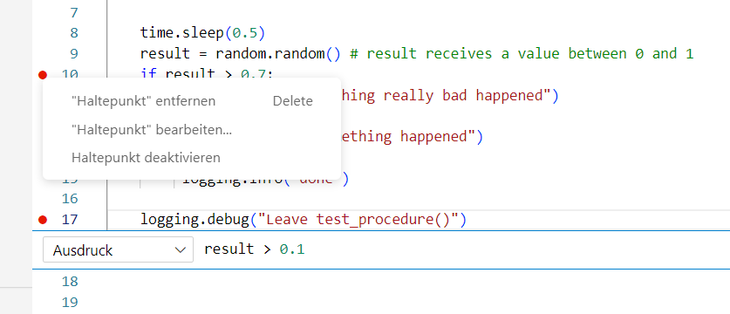
Bildungszentrum für Technik Frauenfeld
Debuggen
Debuggen ist der kunstvolle Einsatz von Breakpoints und Einzelschrittausführung
Schnell müssen auch externe Signale, Quellen und Ressourcen miteinbezogen werden
Breakpoints
können auch «bedingt» sein:
  Ausdruck
  Trefferanzahl
  Protokollnachricht
  («temporäres Logging»)

Slide 7
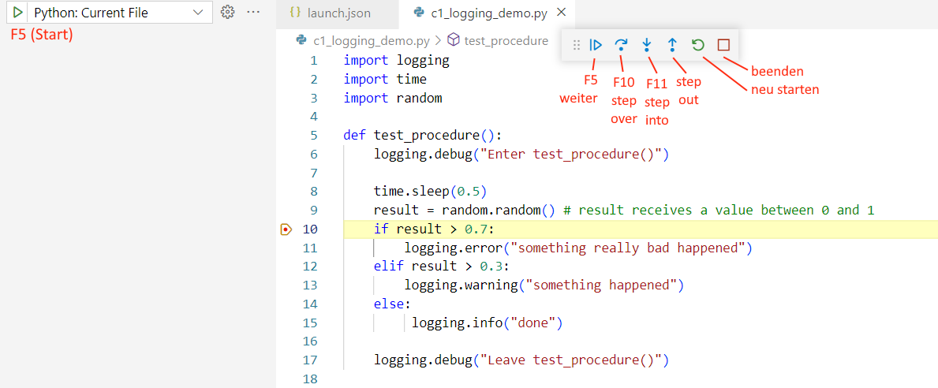
Bildungszentrum für Technik Frauenfeld
Einzelschritte
Step over: Die Methode wird als Ganzes ausgeführt
Step into: Es wird in die Methode gesprungen
Step out: Die aktuelle Methode wird bis zum Ende ausgeführt

Slide 8
Bildungszentrum für Technik Frauenfeld
import – Module verwenden
Einfacher, direkter import des gesamten
Moduls, hier math.
Alle Verwendungen müssen mit dem
Modulnamen beginnen:
math.sqrt()
math.pi
import math
square_root = math.sqrt(49)

Slide 9
Bildungszentrum für Technik Frauenfeld
import – Module verwenden
Import mit aliasing (‹umbenbennen›)
Alle Verwendungen müssen mit dem
Alias beginnen:
m.sqrt()
m.pi
import math as m
sinus = m.sin(3.14)

Slide 10
Bildungszentrum für Technik Frauenfeld
import – Module verwenden
Import von einzelnen Funktionen, Variablen oder Klassen
Kein Präfix mehr notwendig
cos()
pi
Bequem
Standard bei Klassen
from math import pi, cos
cosine = cos(pi)

Slide 11
Bildungszentrum für Technik Frauenfeld
Eigene Module
erstellen
Einzelne Datei
Mehrere Dateien einzeln
Mehrere Dateien zusammen
  (__init__.py, nicht behandelt hier)
Die ersten zwei Ansätze brauchen keinen speziellen Syntax

Slide 12
Bildungszentrum für Technik Frauenfeld
Eigenes Modul
a2_my_module.py:
the_answer = 42
def my_adding_function(a, b):
return a + b

Slide 13
Bildungszentrum für Technik Frauenfeld
Verwendung
a3_import_of_my_module.py:
import a2_my_module
print(f"variable: {a2_my_module.the_answer}")
print(f"function: {a2_my_module.my_adding_function(1, 1)}")

Slide 14
Bildungszentrum für Technik Frauenfeld
Fragen?

Slide 15
Bildungszentrum für Technik Frauenfeld
Vorschau Übung
Kommando-Interpreter
1 - ask for an amount of days and calculate and print the date from now (now + days)
2 - ask for an amount of days and calculate and print when that date was (now - days)
3 - ask for a date and an amount of days to calculate and print a second date
4 - ask for two dates and calculate and print the time delta in days
10 - print current directory
11 - print items of current directory ('ls'/'dir')
12 - move one directory up ('cd ..')
13 - ask for a sub-directory name and go into ('cd xyz')
30 - print computer name
31 - print operating system
32 - print platform info
33 - print Python version
? - print this instructions
e - exit program

Slide 16
Bildungszentrum für Technik Frauenfeld
Gruppenarbeit
Gruppe 1
  datetime w3schools docs.python
Gruppe 2
  os (w3schools) docs.python
Gruppe 3
  platform docs.python
  math w3schools docs.python

Slide 17
Bildungszentrum für Technik Frauenfeld
Ziele
Kurzvortrag, 5-10 Minuten
  Überblick
  Vorstellung einzelne Funktionen
Handout (Pdf, Word, Jupyter) 1-2 Seiten

